Slide 1
Sredstva i oprema za gašenje požara
Osnovne akademske studije – zaštita na radu
Vežbe
Fakultet zaštite na radu u Nišu
Školska godina: 2012/2023 – prolećni semestar
12.04.2023.

Slide 2
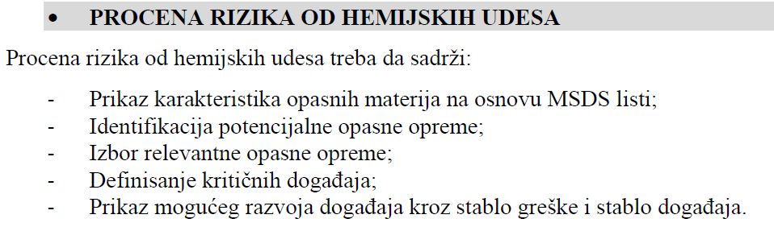
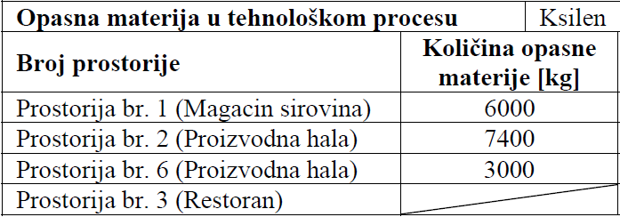
Posmatrati kao jedan korak

Slide 3
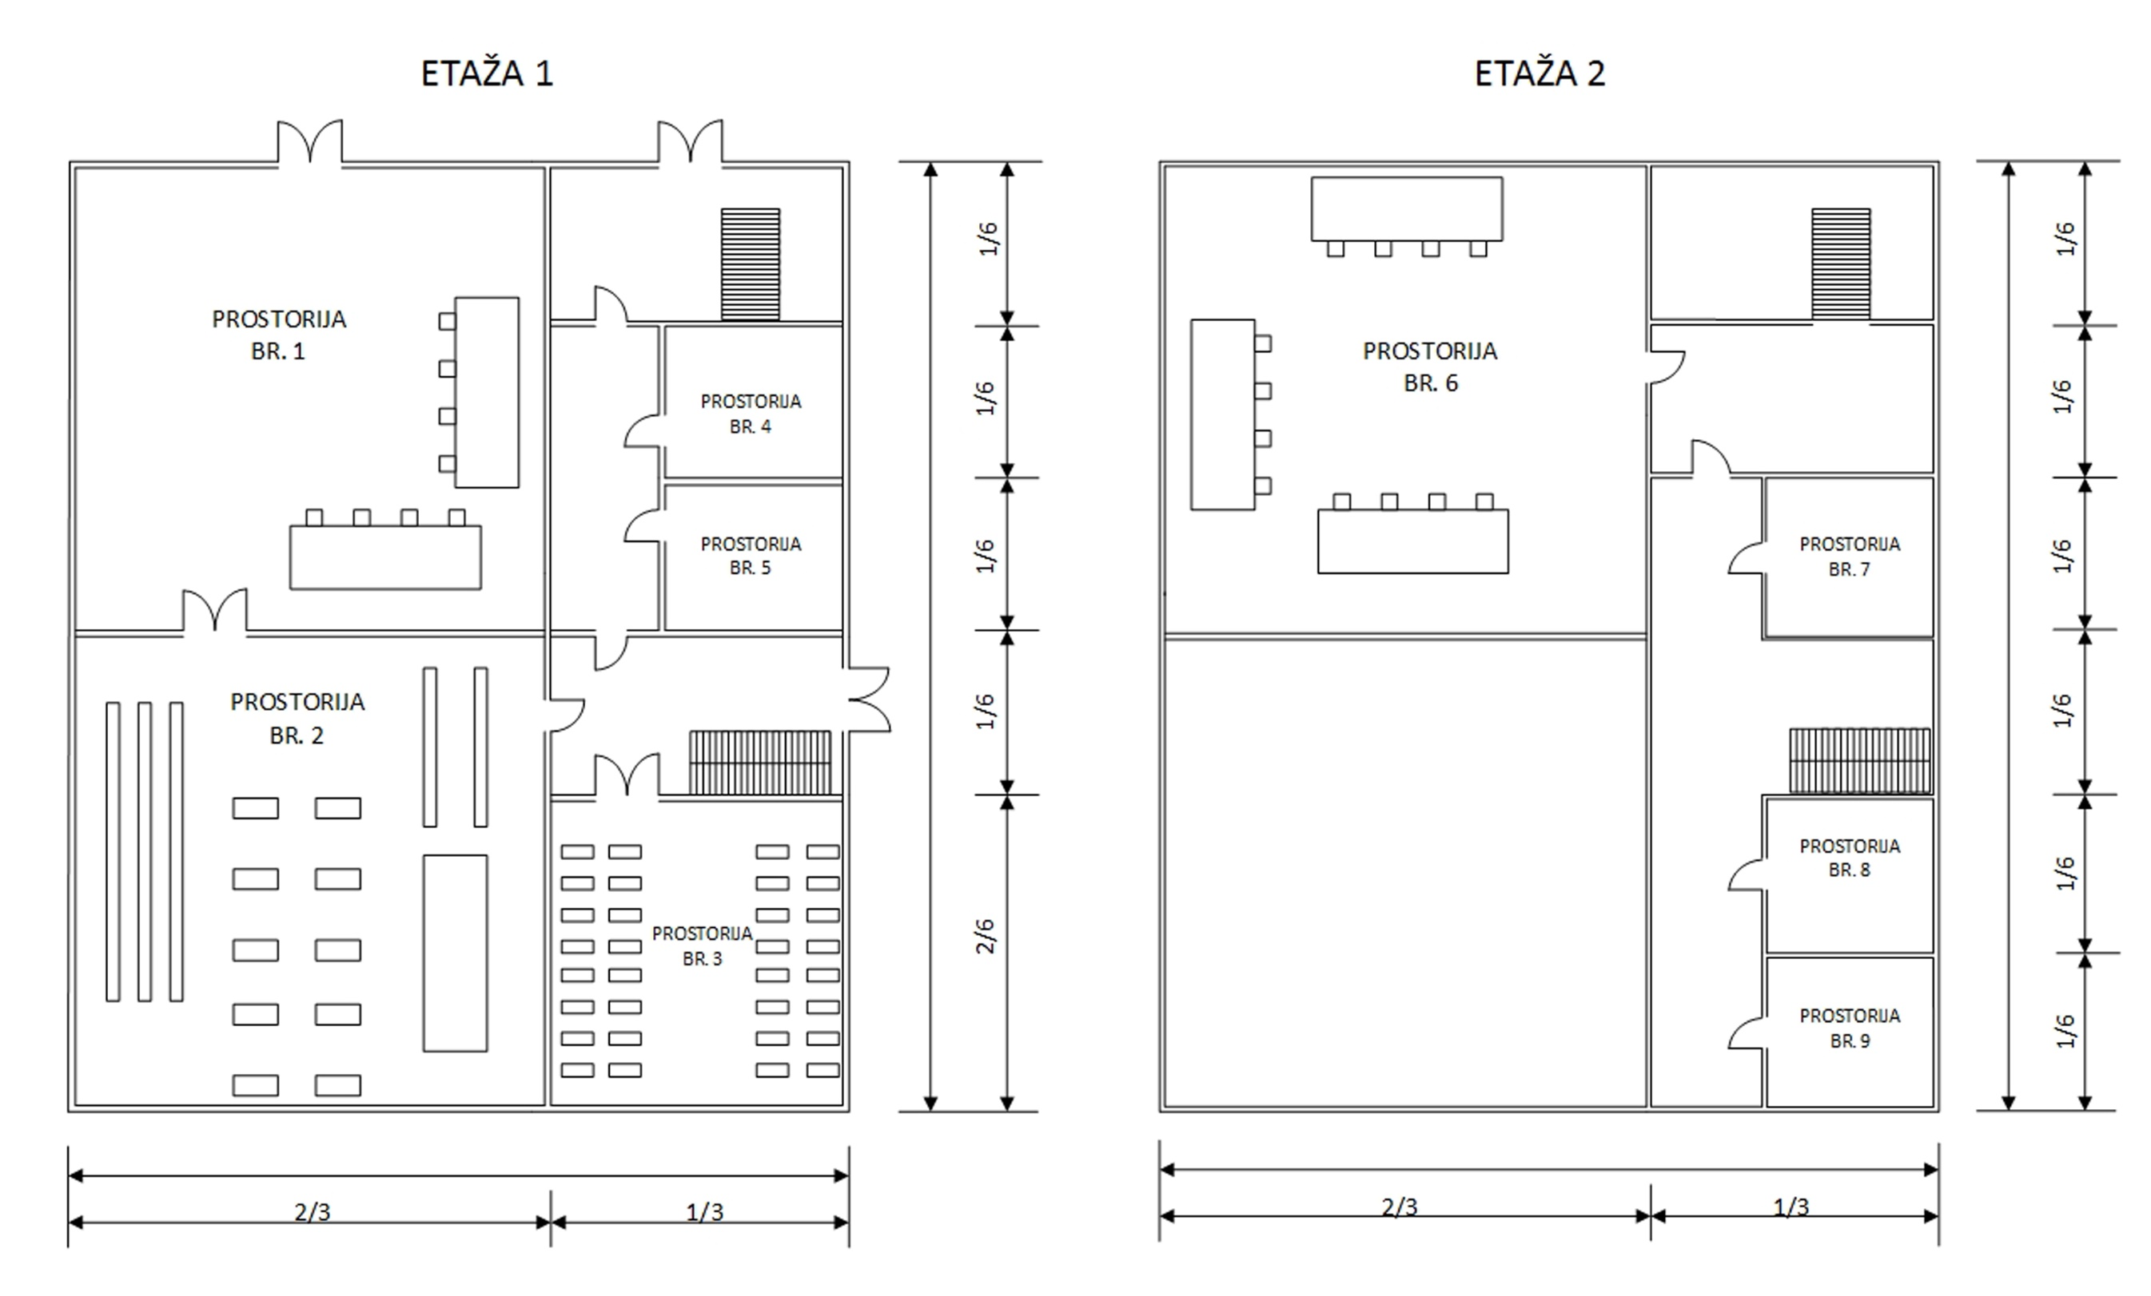

CEVOVOD
Oprema za pakovanje
Reaktor

Slide 4
NAPOMENA
Identifikovana opasna oprema
Rezervoar
Cevovod
Reaktor
Oprema za pakovanje

Slide 5
Kratak pregled strukture projektnog zadatka
ARAMIS METODOLOGIJA
Identifikacija potencijalne opasne opreme
Izbor relevantne opasne opreme
Definisanje kritičnih događaja
Prikaz mogućeg razvoja događaja kroz stablo greške i stablo događaja
Izračunavanje frekvencije kritičnog događaja
Izračunavanje frekvencije opasnog fenomena
Određivanje klase posledica opasnog fenomena
Određivanje nivoa rizika
Posmatrati kao jedan korak

Slide 6
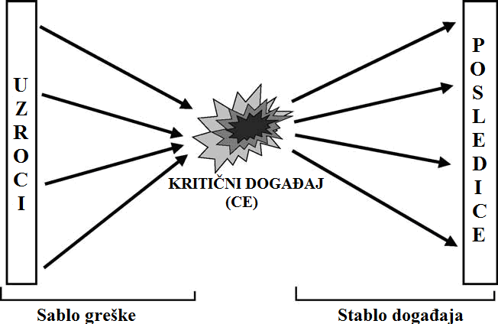
Kratak pregled strukture projektnog zadatka
ARAMIS METODOLOGIJA

Slide 7
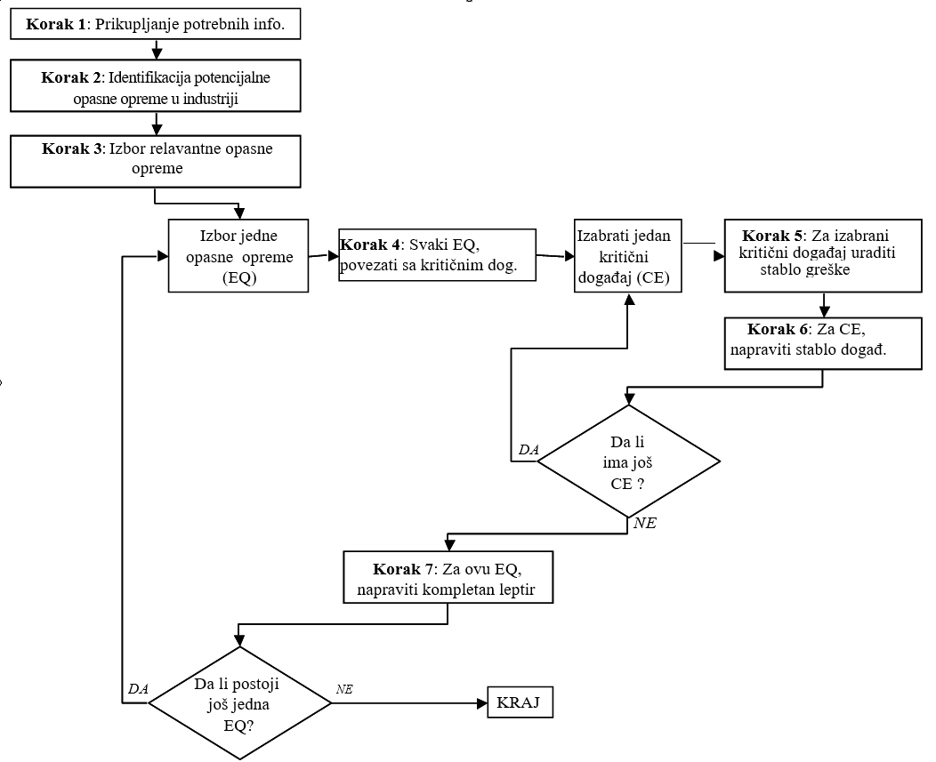
R. br. | Tipologija opasne opreme | Naziv opasne opreme | Naziv materije

Slide 8
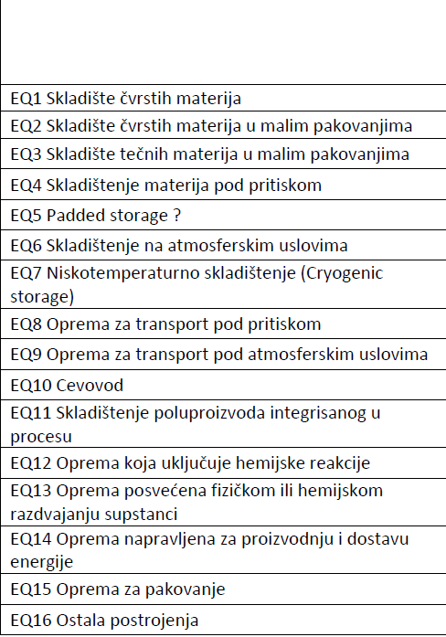
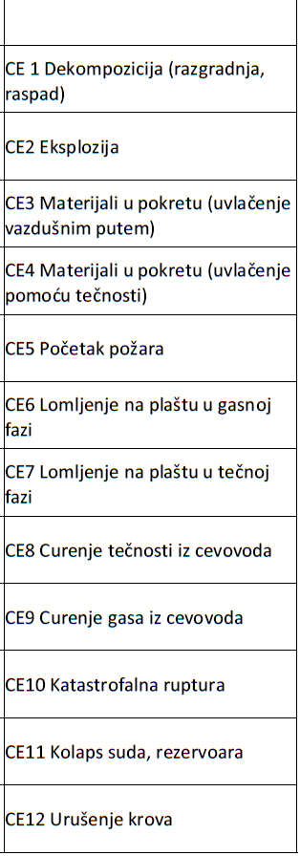
Kritični događaji
Tipologija opasne opreme

Slide 9
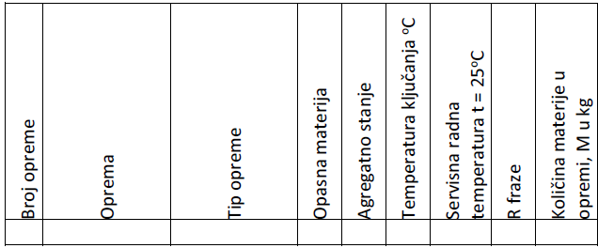

Slide 10
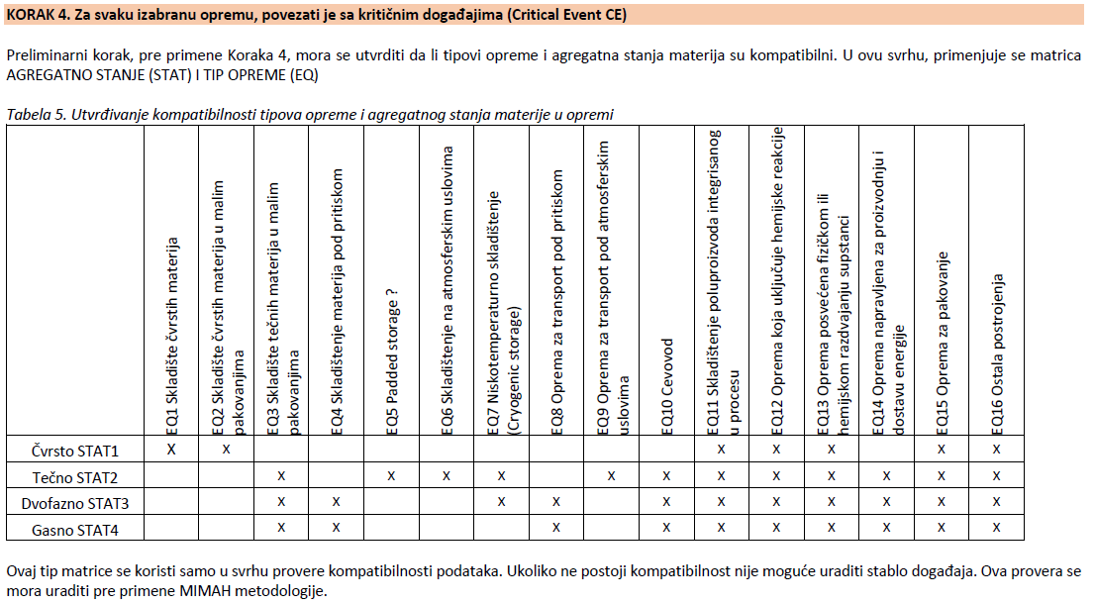

Slide 11
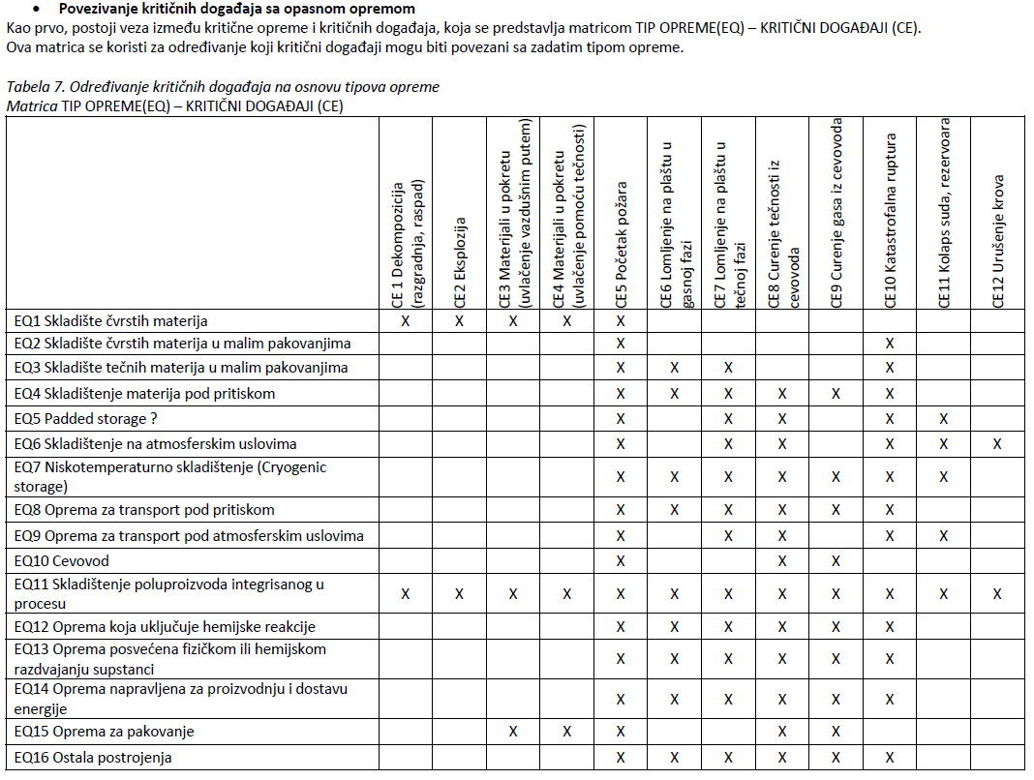

Slide 12
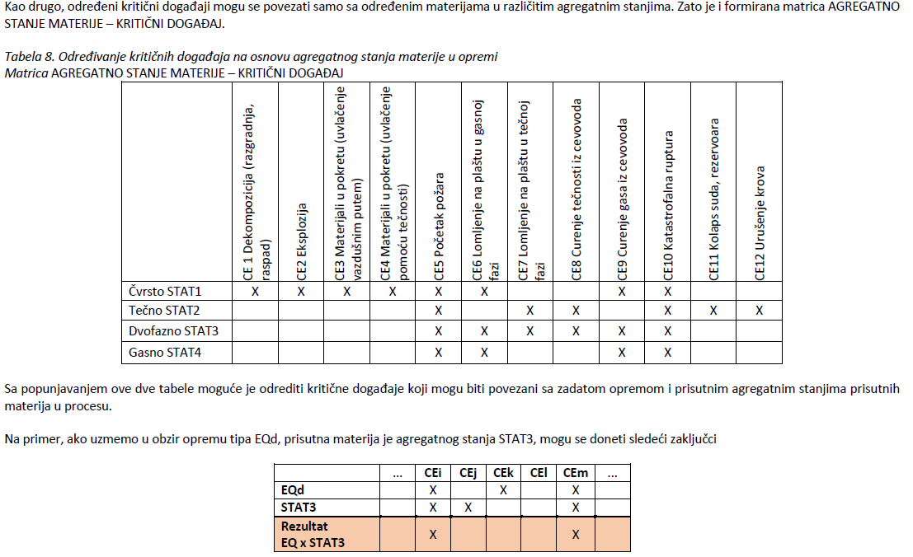

Slide 13
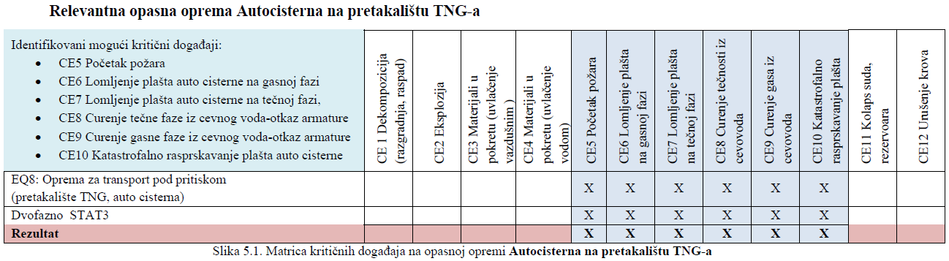
Primer popunjene tabele prilikom izbora Kritičnih događaja

Slide 14
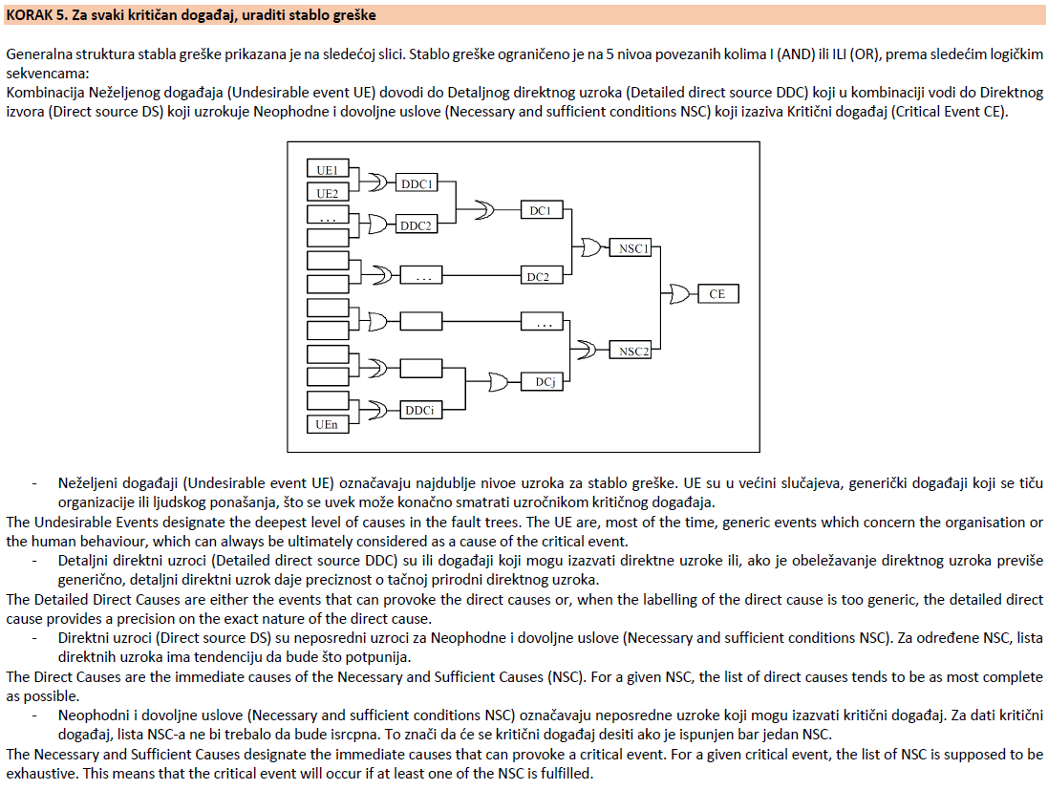

Slide 15
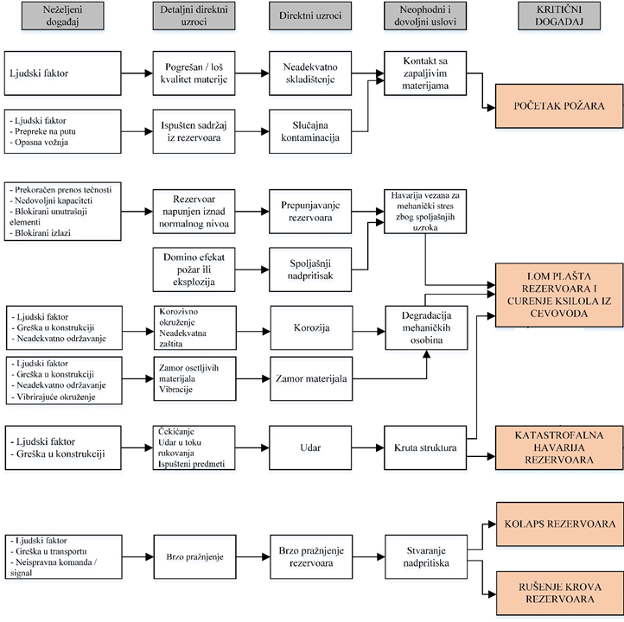

Slide 16
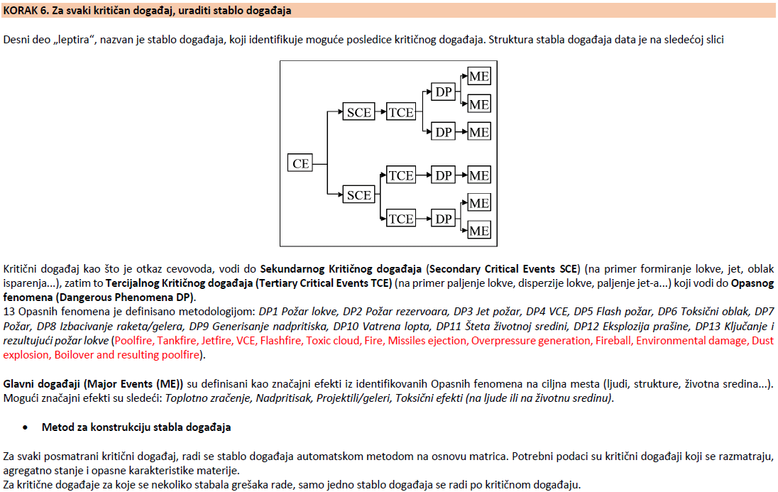

Slide 17
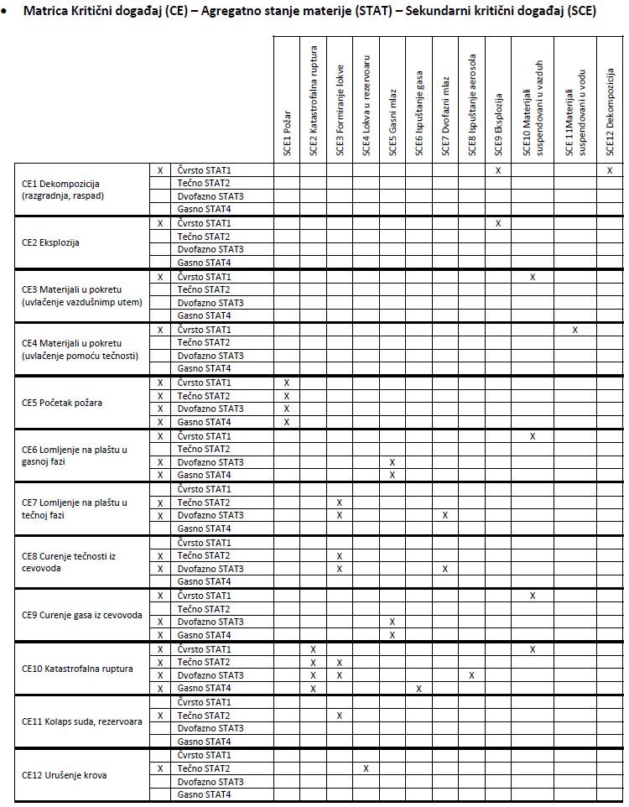

Slide 18
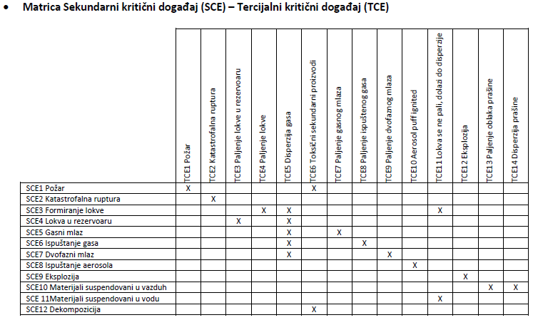

Slide 19
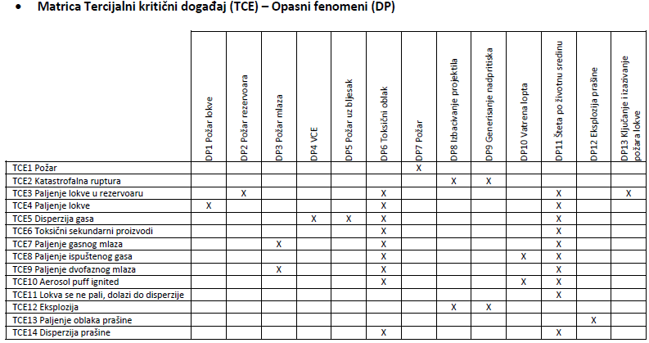

Slide 20
